Slide 1
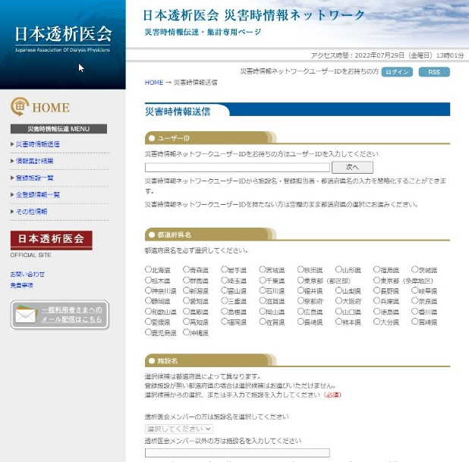
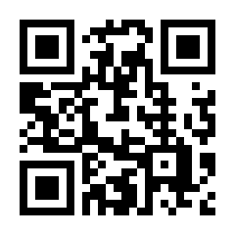
関東甲信越臨床工学技士協議会合同
災害時情報伝達訓練 開催のお知らせ
大災害に備えて
訓練にご参加を！
台風10号の影響により日程変更!!
入力訓練日時 2024 年 9 月 9日 （月） 7時 ～20 時
※ 台風10号の影響により予定されていました訓練を延期いたします。
（災害想定） 2024年9月9日（月）未明、新潟県長岡平野西緑断層帯においてM7.5の地震が発生した。震度6弱以上であった地域の施設は、液状化も考慮し、ライフラインの寸断により透析が不可能な状況となる。 （茨城県での対応） 2024年9月9日（月）の訓練時間内に、日本透析医会災害情報ネットワークに受入れ可能な透析患者数等を入力して下さい。（9月9日・10日・11日の3日間）
※病院は入院透析患者の受入れ可能人数を入力してください。
※3日間とも透析時間短縮なども含め最大限受入れ可能な人数を入力して下さい。
日本透析医会災害情報ネットワーク
日本透析医会災害情報ﾈｯﾄﾜｰｸﾎｰﾑﾍﾟｰｼﾞQRｺｰﾄﾞ
ｽﾏｰﾄﾌｫﾝからも 入力できます！
・ ﾕｰｻﾞｰIDは入力不要です
・ 県名を選択
・ 施設名
・ 登録担当者
・ 「訓練です」 と その他欄に入力
災害想定をご参照いただき、透析治療の可否、患者受入の要否などを入力（3日間）し、他施設とのやりとりを訓練する。
◎ ご不明な点などございましたら お問い合わせ下さい。
（一社）茨城県臨床工学技士会 災害対策委員会・茨城透析医災害対策連絡協議会
E-mail : ibarinkousaigai@gmail.com

